Slide 1

SEP Spiele-Gruppe L
Swat Engagement Pheretima￭ 14.06.2018

Slide 2
Inhaltsverzeichnis

Slide 3
User Stories & Szenarien
bMSCs
hMSC
Modultest
Systemtest
Funktionalitätsvorstellung
Code Review
www.uni-due.de
14.06.2018

Slide 4
User Stories & Szenarien

Slide 5

User Stories & Szenarien
User Story-ID | Spezialwaffe
User Story-Beschreibung | Als Spieler möchte ich eine Spezialwaffe zur Verfügung haben, welche Charakteren Schaden über Zeit verursacht, um mehr Spielmöglichkeiten zu besitzen.
Geschätzter Realisierungsaufwand | Mittel
Priorität | Mittel
Autor(en) | Steve Nemangou
Abhängigkeiten zu anderen User Stories | Waffen
Zugehörige Szenarien | Hauptszenario: 1. Charakter wird von Spezialwaffe getroffen 2. Spiel markiert Charakter als infiziert 3. Spiel wendet jede Runde Schaden auf Charakter an Ausnahmeszenarien: Alternativszenarien: 2. Spiel markiert Charakter als infiziert 3. Spiel prüft auf andere Charaktere in Reichweite 4. Spiel markiert andere Charaktere auch als infiziert 5. Spiel erhöht Schaden an Charakteren jede Runde
www.uni-due.de
14.06.2018

Slide 6
User Stories & Szenarien
User Story-ID | Zerstörbare Spielwelt
User Story-Beschreibung | Als Spieler möchte ich, dass die Spielwelt zerstörbar ist, um mehr Spielmöglichkeiten zu besitzen.
Geschätzter Realisierungsaufwand | Hoch
Priorität | Mittel
Autor(en) | Tarik Karaca
Abhängigkeiten zu anderen User Stories | Spielstart
Zugehörige Szenarien | Hauptszenario: 1. Projektil trifft Spielwelt 2. Spiel berechnet Schaden an Spielwelt 3. Spiel wendet Schaden an 4. Spiel zeichnet Spielwelt neu Ausnahmeszenarien: Alternativszenarien:
www.uni-due.de
14.06.2018

Slide 7
User Stories & Szenarien
User Story-ID | Spielgrenze
User Story-Beschreibung | Als Spieler möchte ich, dass die Charaktere sterben, wenn sie unter eine bestimmte Grenze der Spielwelt fallen, um mehr Spielmöglichkeiten zu besitzen.
Geschätzter Realisierungsaufwand | Gering
Priorität | Mittel
Autor(en) | Ibrahim Kekec
Abhängigkeiten zu anderen User Stories | Spielstart, zerstörbare Spielwelt
Zugehörige Szenarien | Hauptszenario: 1. Runde endet 2. Spiel erhöht untere Spielgrenze 3. Spiel visualisiert neue untere Spielgrenze 4. Spiel zeichnet Spielwelt neu 5. Nächste Runde beginnt Ausnahmeszenarien: Alternativszenarien:
www.uni-due.de
14.06.2018

Slide 8
User Stories & Szenarien
User Story-ID | Waffen
User Story-Beschreibung | Als Spieler möchte ich mindestens drei verschiedene Waffen zur Auswahl haben, um für jede Spielsituation gewappnet zu sein.
Geschätzter Realisierungsaufwand | Mittel
Priorität | Mittel
Autor(en) | Jan Voigtländer
Abhängigkeiten zu anderen User Stories | Keine
Zugehörige Szenarien | Hauptszenario: Spieler wählt Angriff Spiel prüft verfügbare Waffen Spiel zeigt verfügbare Waffenauswahl an Spieler wählt Waffe Spiel aktualisiert Charakteraussehen für neue Waffe Spiel zeigt Ziel-GUI für ausgewählte Waffe Spieler führt Angriff aus Ausnahmeszenarien: Alternativszenarien:
www.uni-due.de
14.06.2018

Slide 9
User Stories & Szenarien
User Story-ID | Kräfte
User Story-Beschreibung | Als Spieler möchte ich, dass Projektile von Kräften wie Wind und Gravitation beeinflusst werden, um ein realistischeres und fordernderes Spielerlebnis zu bekommen.
Geschätzter Realisierungsaufwand | Gering
Priorität | Mittel
Autor(en) | Julian Flieter
Abhängigkeiten zu anderen User Stories | Keine
Zugehörige Szenarien | Hauptszenario: 1. Nächster Spieler am Zug 2. Spiel berechnet neue Windstärke 3. Spiel aktualisiert Windstärke 4. Spieler führt Zug aus Alternativszenarien: Ausnahmeszenarien:
www.uni-due.de
14.06.2018

Slide 10
bMSCs

Slide 11
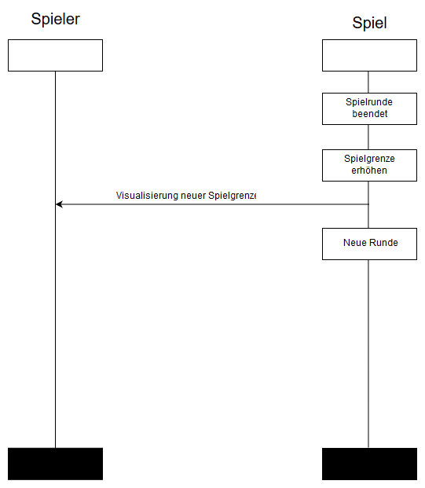
bMSC: Spielgrenze
Ibrahim Kekec
www.uni-due.de
14.06.2018

Slide 12
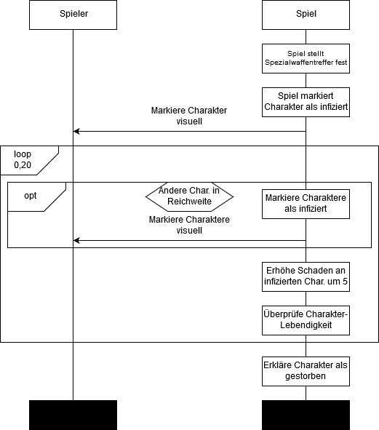
bMSC: Spezialwaffe
Steve Nemangou
www.uni-due.de
14.06.2018

Slide 13
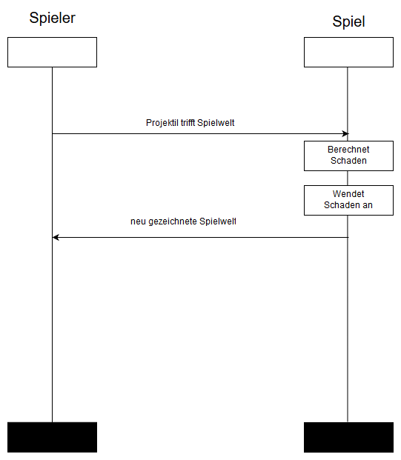
bMSC: Zerstörbare Spielwelt
Tarik Karaca
www.uni-due.de
14.06.2018

Slide 14
hMSC

Slide 15
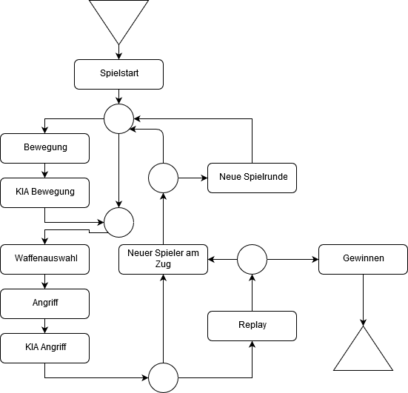
hMSC
Jan Voigtländer
www.uni-due.de
14.06.2018

Slide 16
Modultest

Slide 17
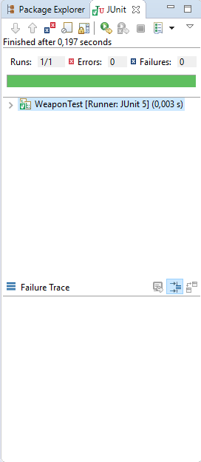
Modultest: WeaponTest
Getestete Klasse: Weapon
Getestete Methode: shoot()
www.uni-due.de
14.06.2018

Slide 18
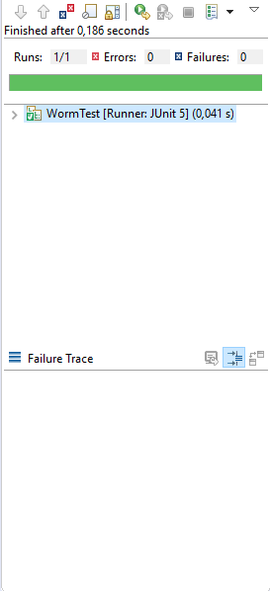
Modultest: WormTest
Getestete Klasse: Worm
Getestete Methode: takeDamage()
www.uni-due.de
14.06.2018

Slide 19
Systemtest

Slide 20
Systemtest 1
Datum | 11.06.2018
Tester | Yasin Kizilhan
SW-Version | V 1.0
Vorbedingung(en) | Es existieren noch lebende Charaktere. Spieler 1 tötet einen Charakter von Spieler 2.
Schritt | Aktion (User) | Erwartete Reaktion (System) | √ / X
1 | Spieler 1 wählt eine Waffe aus. | Spieler 1 sieht visuell die ausgewählte Waffe. | √
2 | Spieler 1 zielt und schießt auf den Charakter des 2. Spielers. | Der Charakter des Spieler 2 stirbt. | √
3 | Es wird ein Replay abgespielt. | Beide Spieler bekommen ein Replay des Todes abgespielt. | √
Nachbedingung(en) | Spieler 2 verliert einen Charakter und ist jetzt am Zug. |  | √
Testurteil | Der Test wurde erfolgreich abgeschlossen.
www.uni-due.de
14.06.2018

Slide 21
Systemtest 2
 | 11.06.2018
Tester | Yasin Kizilhan
SW-Version | V 1.0
Vorbedingung(en) | Es existieren noch lebende Charaktere. Spieler 1 ist am Zug.
Schritt | Aktion (User) | Erwartete Reaktion (System) | √ / X
1 | Spieler 1 wählt die Spezialwaffe aus. | Spieler 1 sieht visuell die ausgewählte Waffe. | √
2 | Spieler 1 zielt und schießt auf den Charakter des Gegenspielers | Der Charakter des Spielers 2 wird getroffen und als markiert angezeigt. | √
3 | Spieler 1 beendet seine Runde | Der markierte Charakter des Spielers 2 erleidet Schaden zu Beginn seiner Runde. | √
Nachbedingung(en) | Charaktere in der Nähe des Markierten werden ebenfalls markiert. |  | √
Testurteil | Der Test wurde erfolgreich abgeschlossen.
www.uni-due.de
14.06.2018

Slide 22
Funktionalitätsvorstellung

Slide 23
Code Review

Slide 24
Vielen Dank!

